Slide 1


2018
刷卡機教育訓練
[觀念建置] [商務演練] [文件類別] [PPT演示]
部門：業務部
時間：2018年04月

Slide 2
PART 01 經銷商條件
PART 02 觀念建置
目錄CONTENTS
PART 03 資金安全
PART 04 商業演練
PART 05 擬定開發策略

Slide 3

01
成為經銷商的相關條件
Distributor qualification

Slide 4
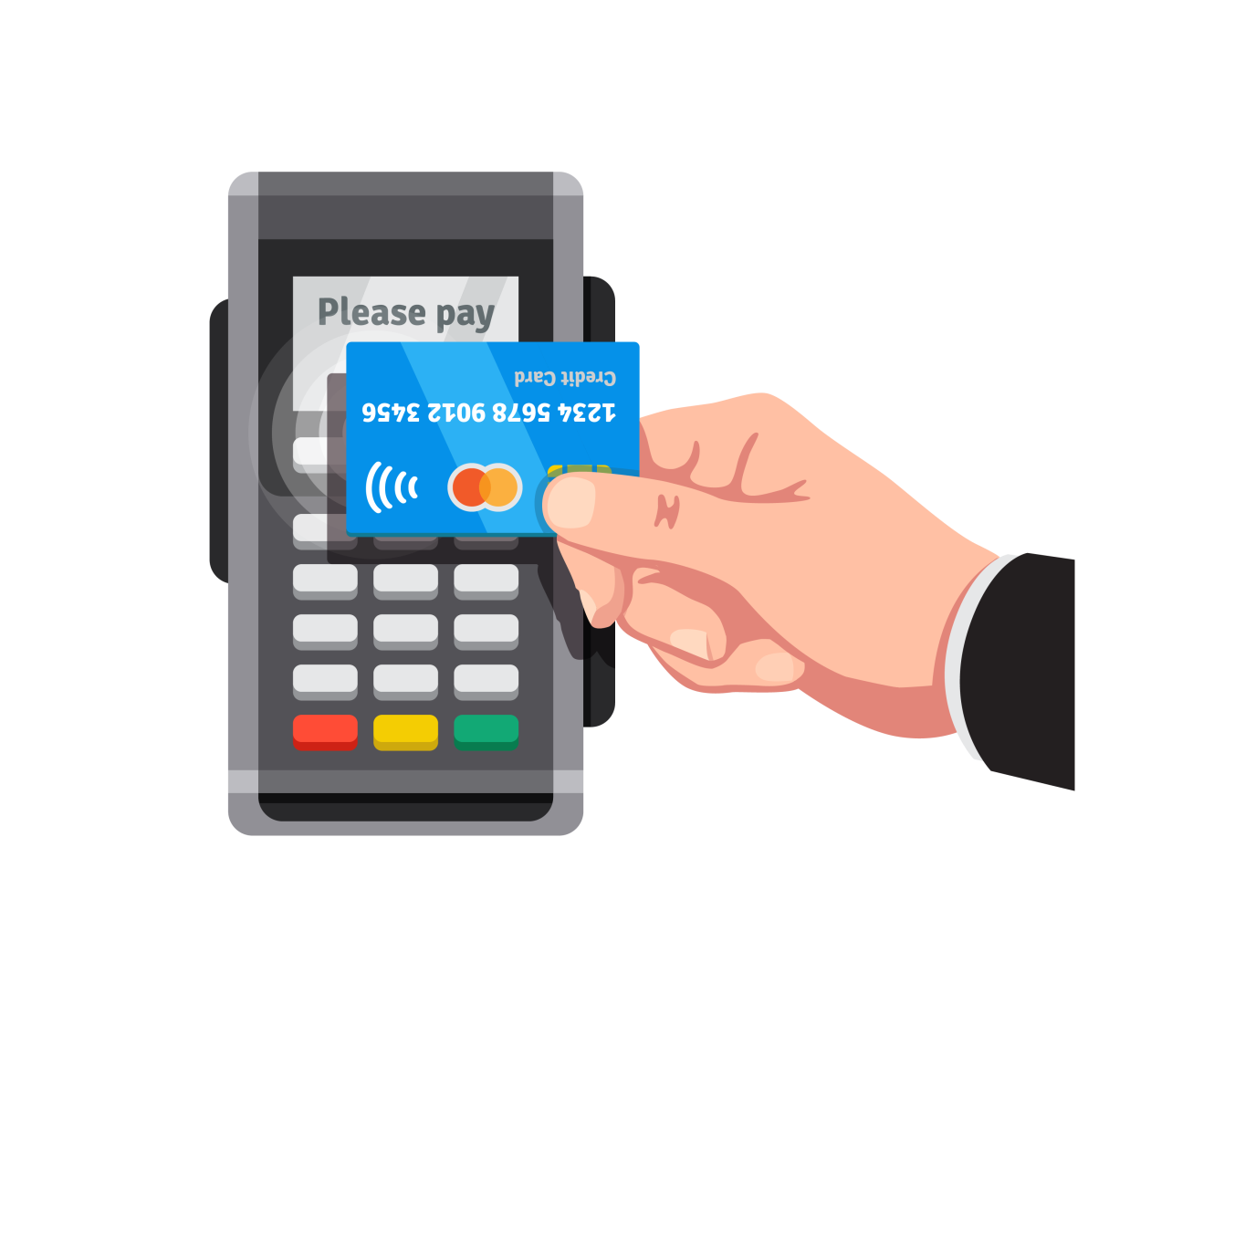
經銷商資格
Distributor qualification
加入經銷商相關條件
經銷權利金$18000元 (一次性)
每間店面可享有業務傭收$8000
60天內開發五間店面 , $18000權利金全數退回

Slide 5

經銷商資格
業務傭收獎金
Distributor qualification
一間店家 一年合約 15900 傭收獎金 8000
次年續約 10000 傭收獎金 2500
一間店面 三年合約 25900 傭收獎金13000
EX: 三年合約 15900 → 8000 (獎金)
5000 → 2500 (獎金)
5000 → 2500 (獎金)

Slide 6
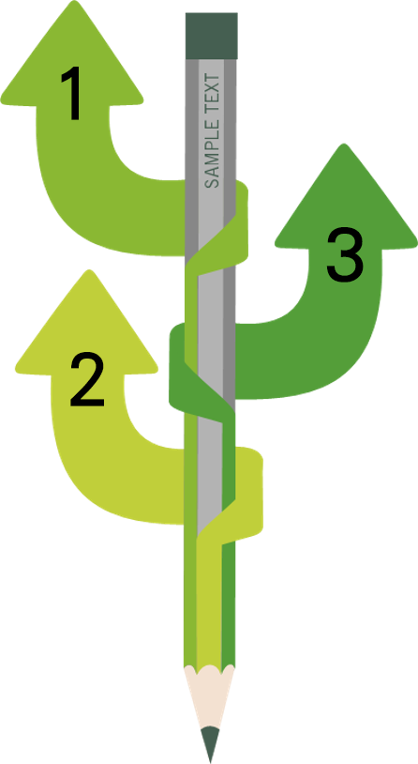
關於手續費
About Fees
2.3～3% (公司成本)
2.5% (以下需要經過公司同意)
可談2.5～3%
公司成本
舉例
Ex:2.8%→2.8 – 2.3 = 0.5
該經銷商可享有0.5%中的40%
作為該經銷商的永續收入
被動收入
通常都會先從2.8%談起

Slide 7
02
觀念建置
Concept construction

Slide 8
觀念建置
Concept construction
意圖與方法你會如何分配比例？
意圖１００％
方法 ０％

Slide 9
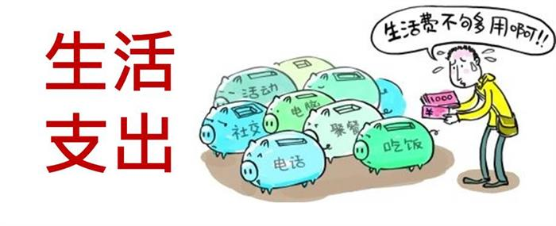
觀念建置
Concept construction
你想擁有豐厚的被動收入嗎?

Slide 10

觀念建置
Concept construction
店家第一個價格反應
外面銀行才1.9%，你們手續費又沒有比別人低
我們都跟銀行配合
單一銀行只能收集自家的銀行數據，並未能統整一個大數據
明白店家真正需求
價值ｖｓ價格
除了單一價格上的反應，商品的服務與附加價值的重要性

Slide 11


Slide 12


Slide 13
03
資金安全
Financial security

Slide 14
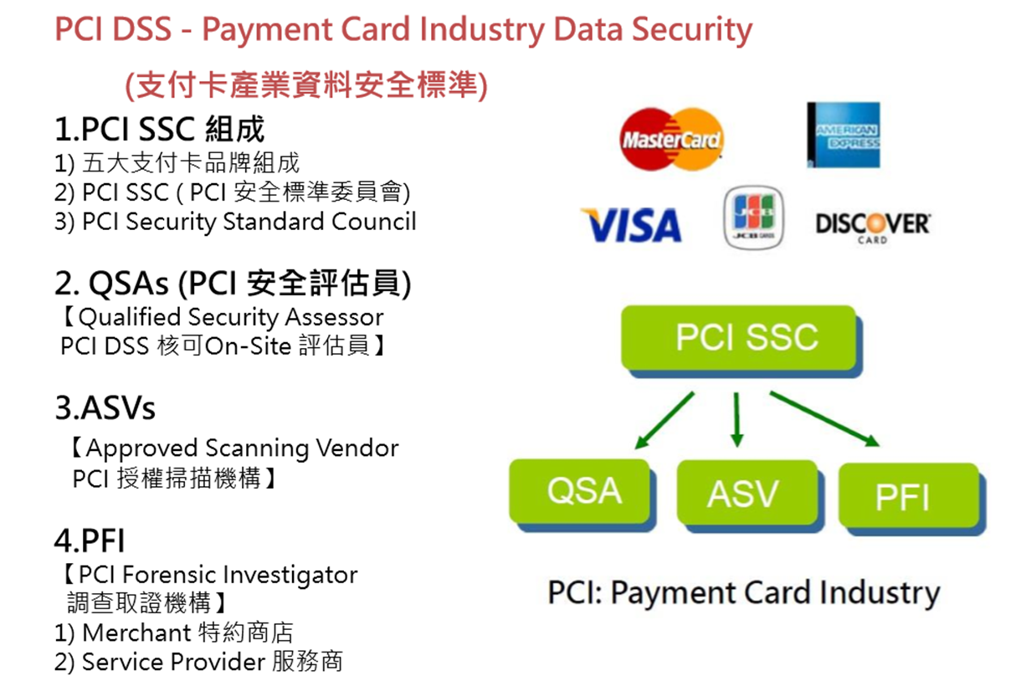
資金安全

Slide 15
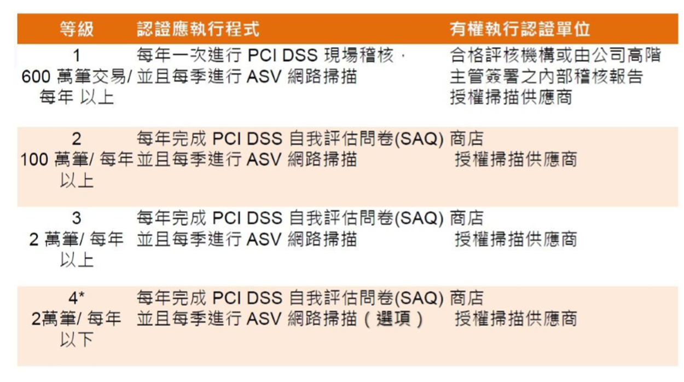
商店(Merchant)等級
資金安全

Slide 16
資金安全
第三方支付價金保管與撥款
逐筆足額信託小筆記
1.收單銀行與信託銀行必須同一家
2.信託成本增加
3.撥款作業程序繁雜增加人力成本
4.每筆交易都是一筆小額信託
5.每筆交易都清楚記載:交易金額、商店名稱、統一編號、應撥金額、撥款日期
6.不怕平台業者倒閉或資料毀損，信託帳戶裡的價金無法分辨是何商店所有，各商店各持有多少金額?

Slide 17
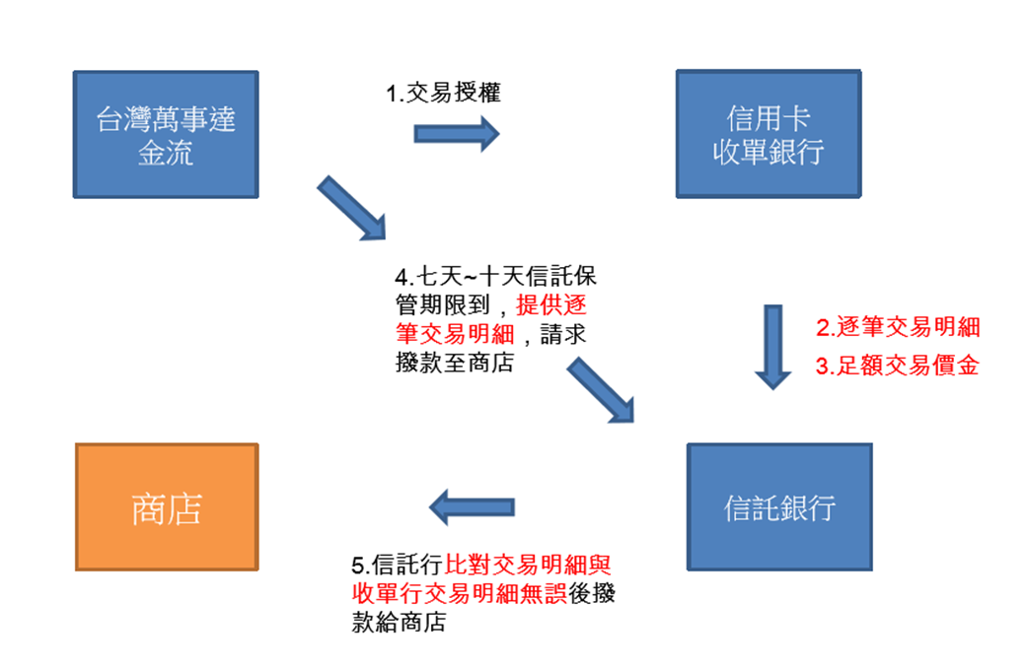
逐筆足額價金保管撥款流程
資金安全

Slide 18
收單銀行
Acquiring bank
國泰世華銀行
合作金庫
收單銀行
聯合徵信中心
台灣企銀

Slide 19
04
商務演練
Business exercise

Slide 20


店家優勢
Store advantage
微信→須另外付費
支付寶
MASTER
VISA
JCV
銀聯
電子發票
LINE PAY
APPLE PAY
SAMSUNG PAY
限陸籍
銀聯卡限陸籍
內地常用
電子錢包
手機有NFC感應
也可以充當刷卡機
電子發票
教導店家如何省稅省成本
信用卡支付
小額支付
悠遊卡→押金5000
一卡通→即將開放
3大PAY
行動支付

Slide 21
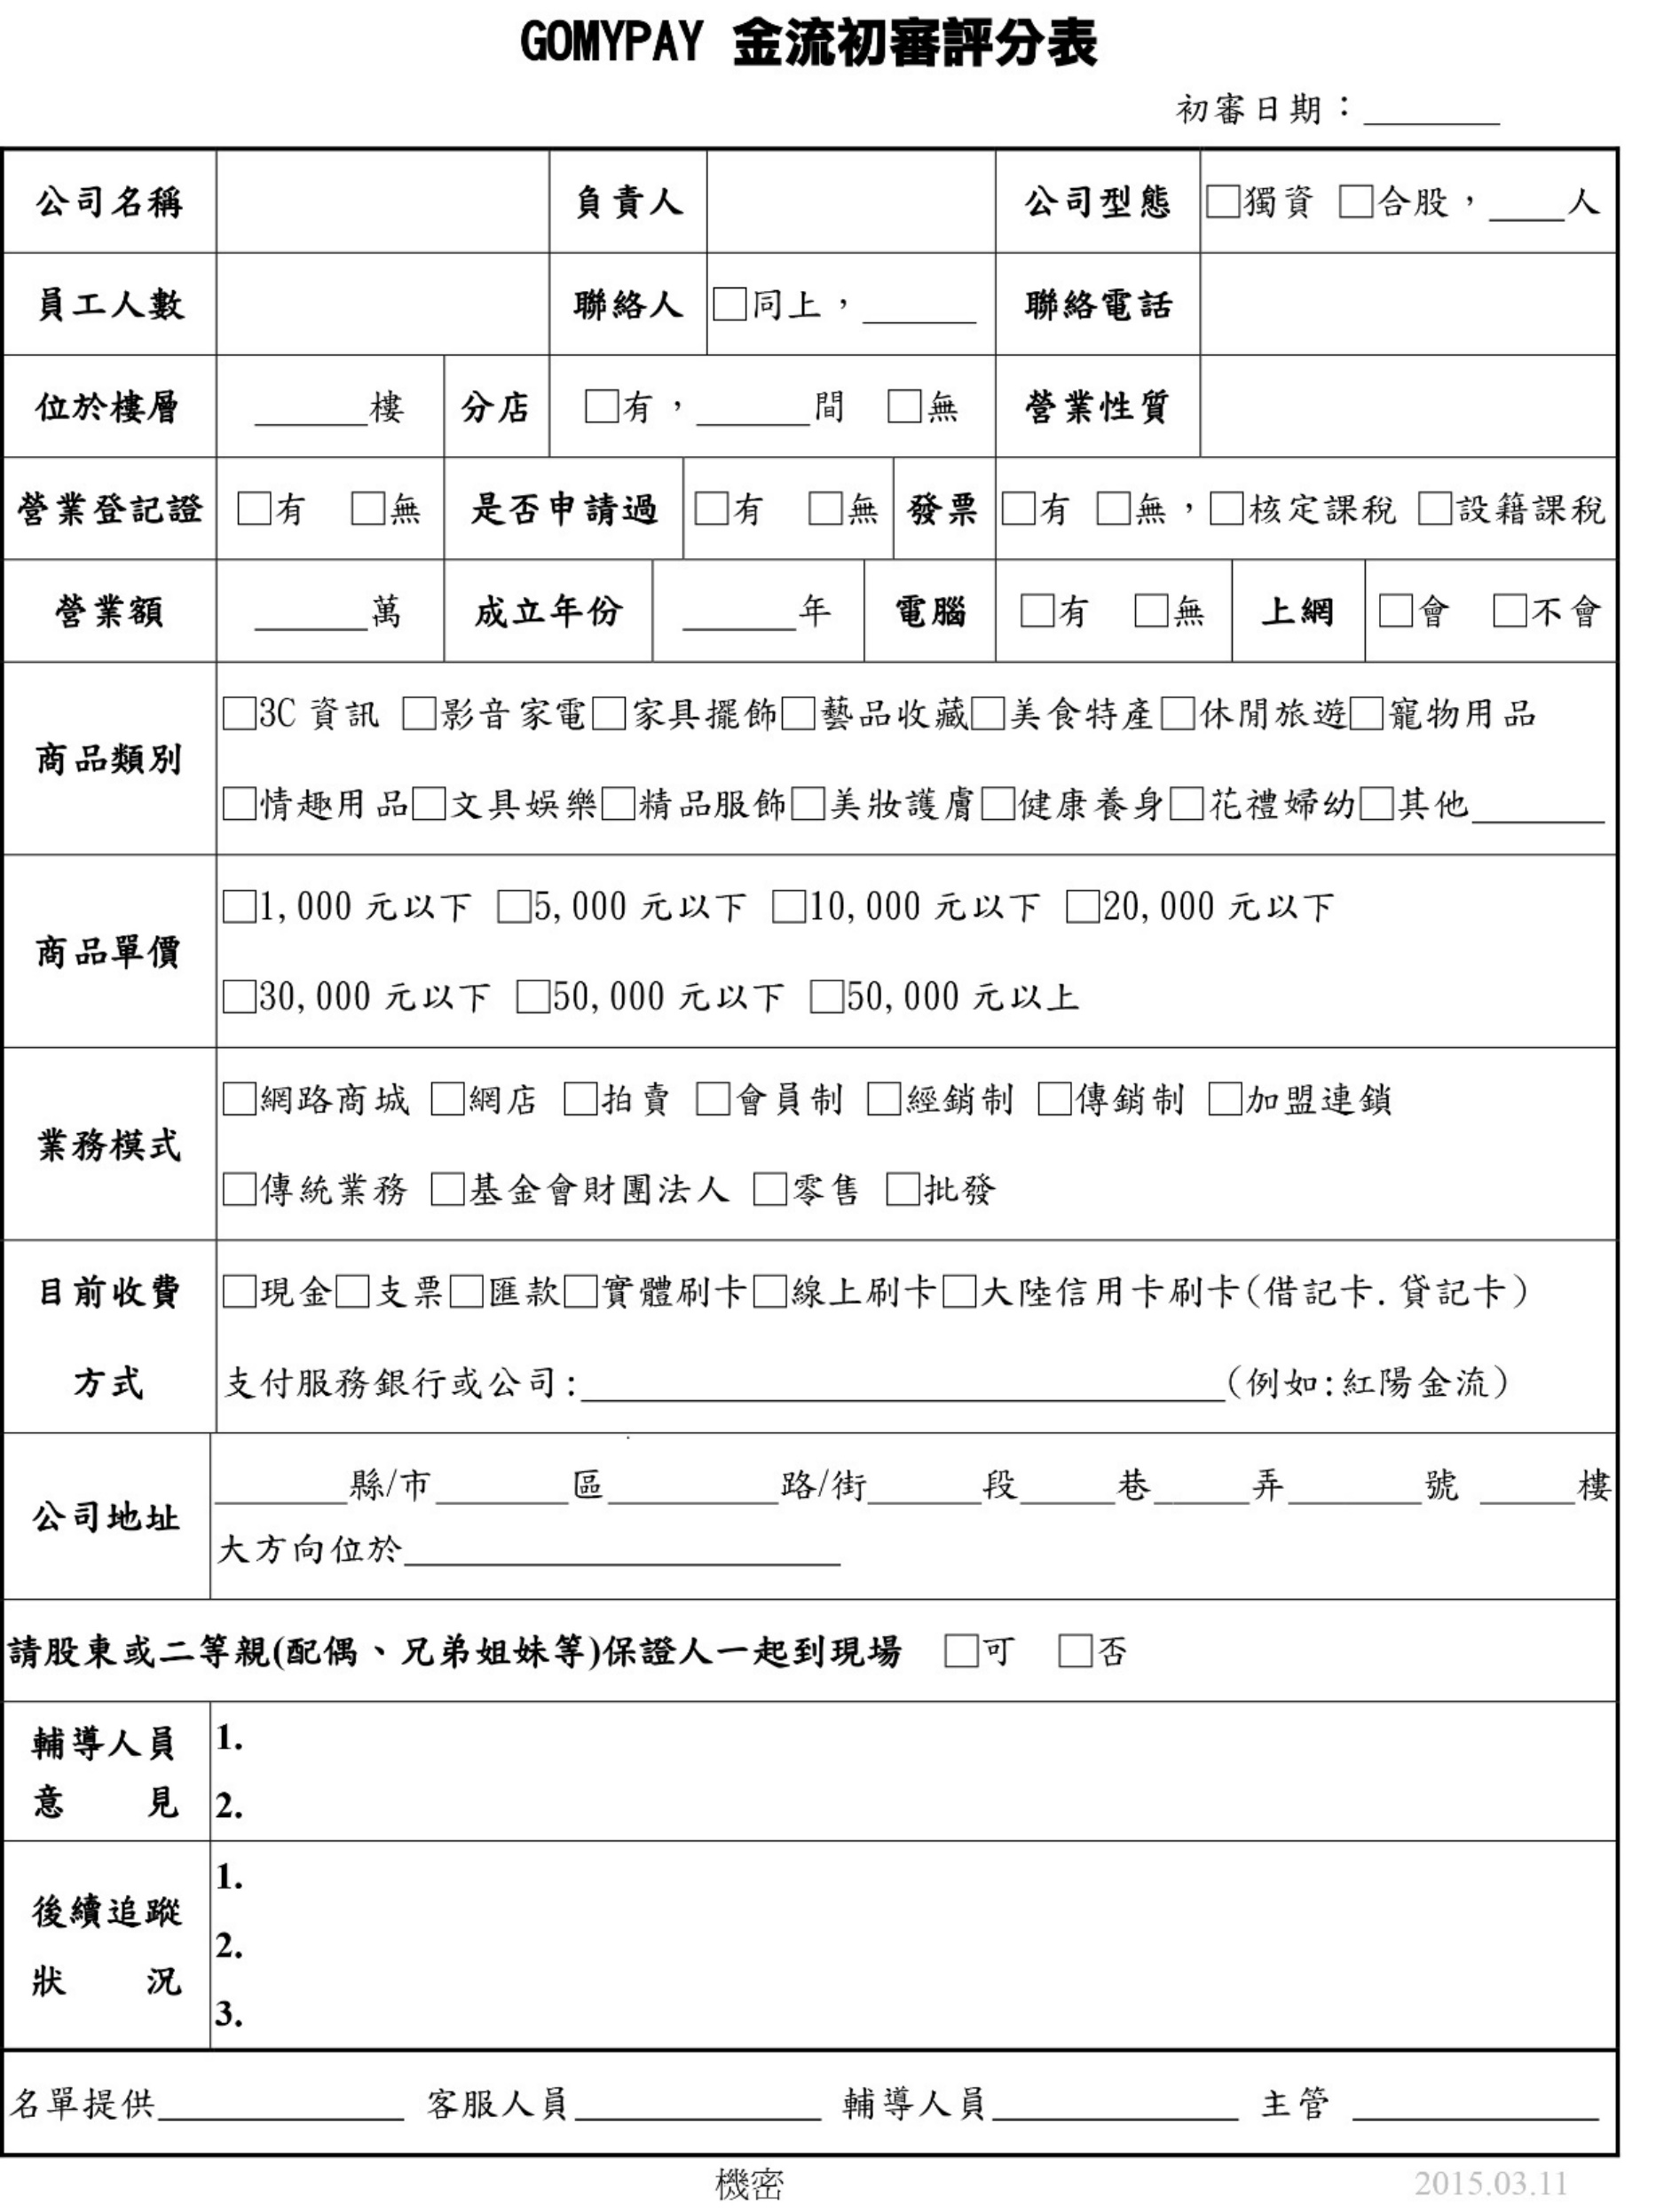
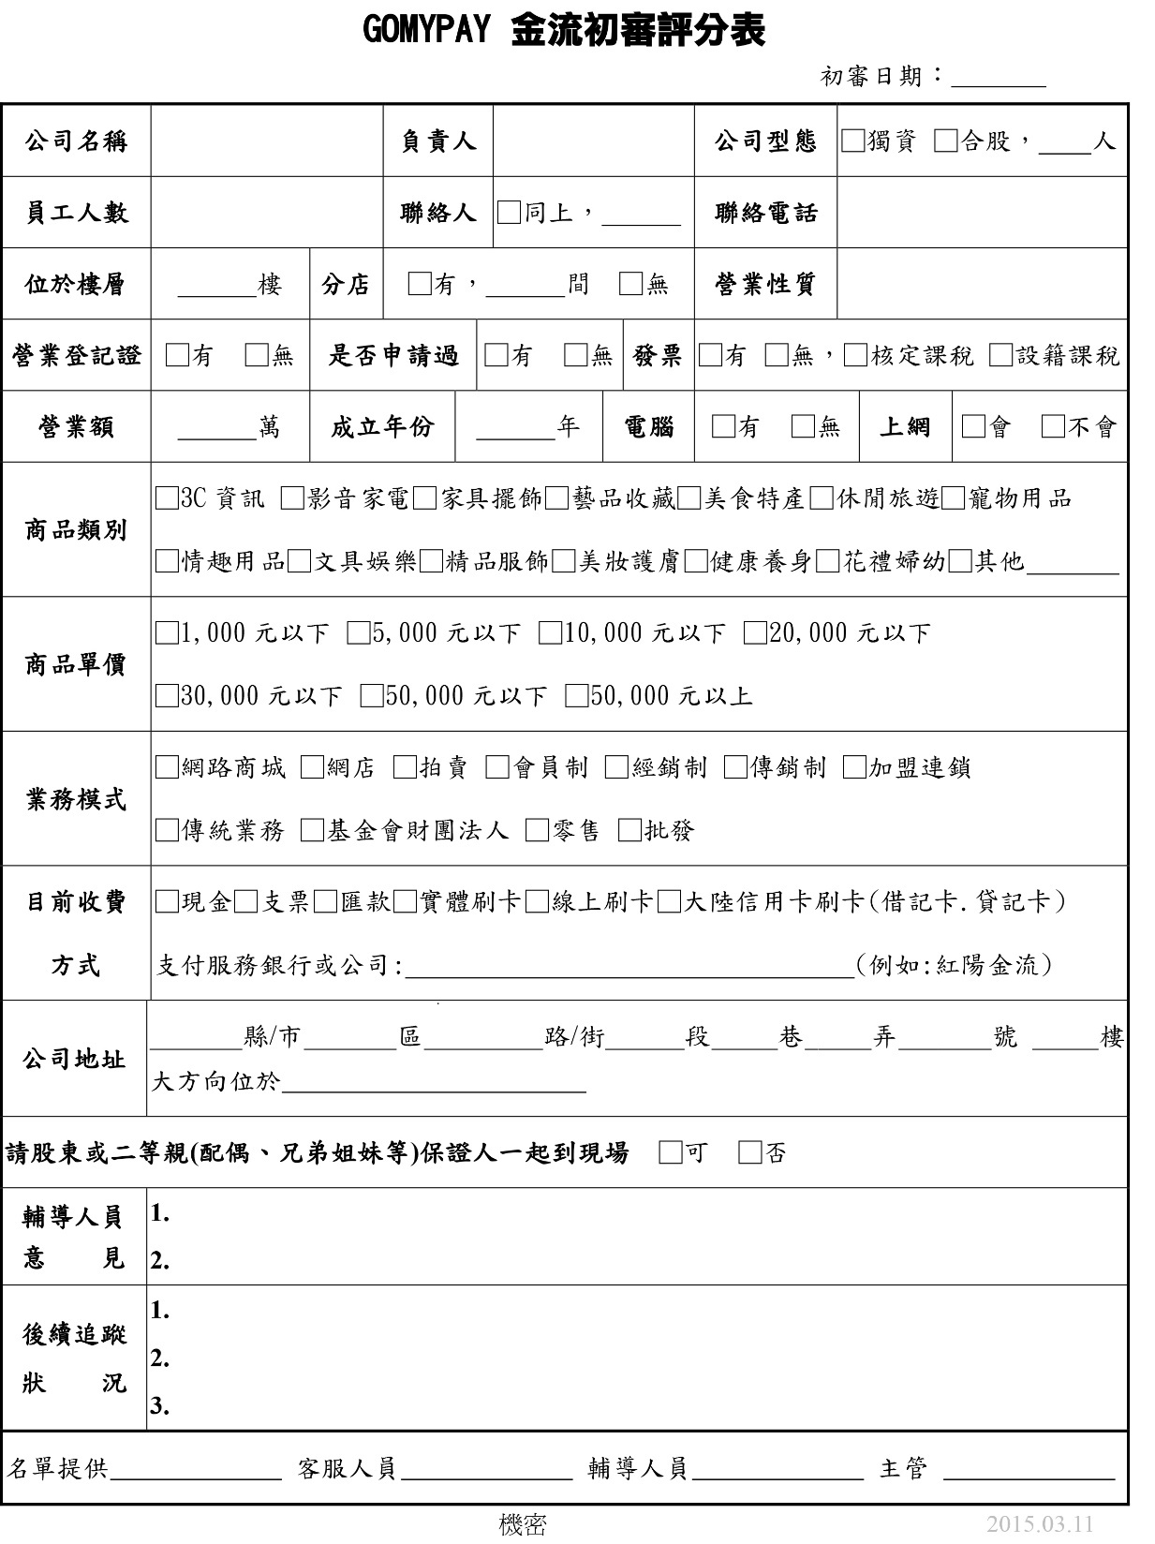
初審表
Review

Slide 22
店家常用的交易模式
Shop trading patterns
多元支付
線上支付
資訊安全
電子發票
行動支付已經是未來的趨勢，萬事達金流提供３PAY、小額支付、微信、支付寶等……。
無論是手機或是電腦店家都可以直接透過頁面登入刷卡，同時擁有ＱＲｃｏｄｅ手機掃碼刷卡
除了逐筆足額信託之外，在資訊安全ＰＩＣ等級擁有第一級最高安全認證
電子發票整合系統，讓店家一年省下幾十萬的成本，並且輕鬆對帳
Multi-payment
Online payment
Information security
Electronic invoice
針對不同的店家切入店家的需求

Slide 23
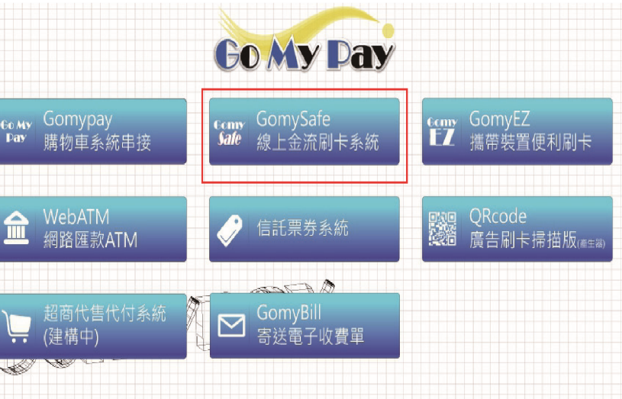



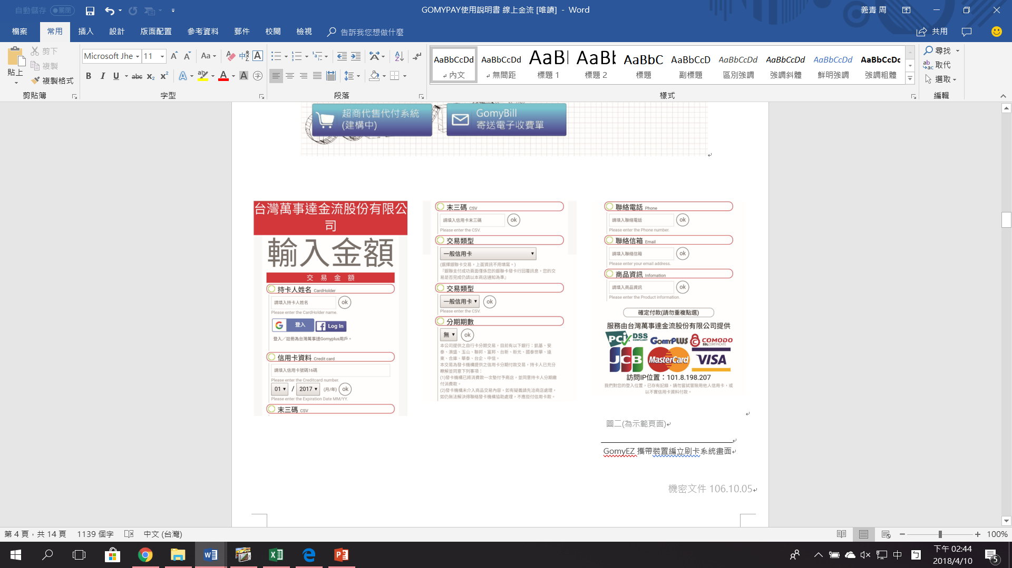
線上支付
Add Your Title
QRcode掃碼
店家擺放二維條碼立牌就可以掃碼進入刷卡
手機電腦就可以刷卡
往返大陸的台商
你可以透過網頁瀏覽器功能進行不同刷卡作業
常往返內地做生意的台商有福了，透過線上支付刷卡就再也不用煩惱如何把錢轉入台灣

Slide 24
電子發票的好處
The benefits of electronic invoices
財政部公告
將於107年1月1日全面停用計算機發票
BUT!!!
現在還是有許多公司依舊在使用計算機或手機發票!!!

Slide 25
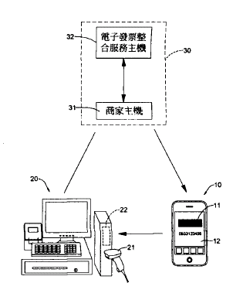
電子發票的好處
無紙化電子發票系統裝置專利
The benefits of electronic invoices
手機條碼歸戶機制
發票列印防偽機制
手機條碼辨識機制
即時推播交易發票明細
掃描手機條碼收取發票
無時空限制 生活更便捷

Slide 26
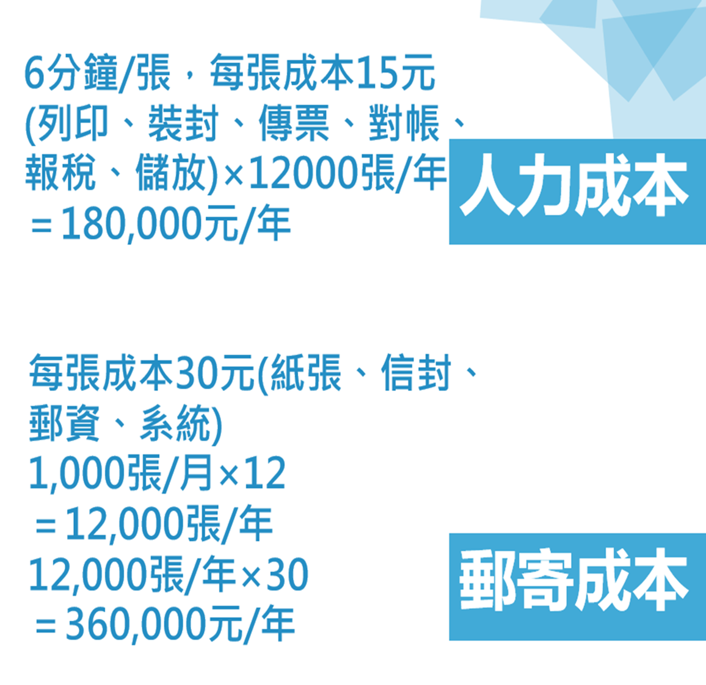
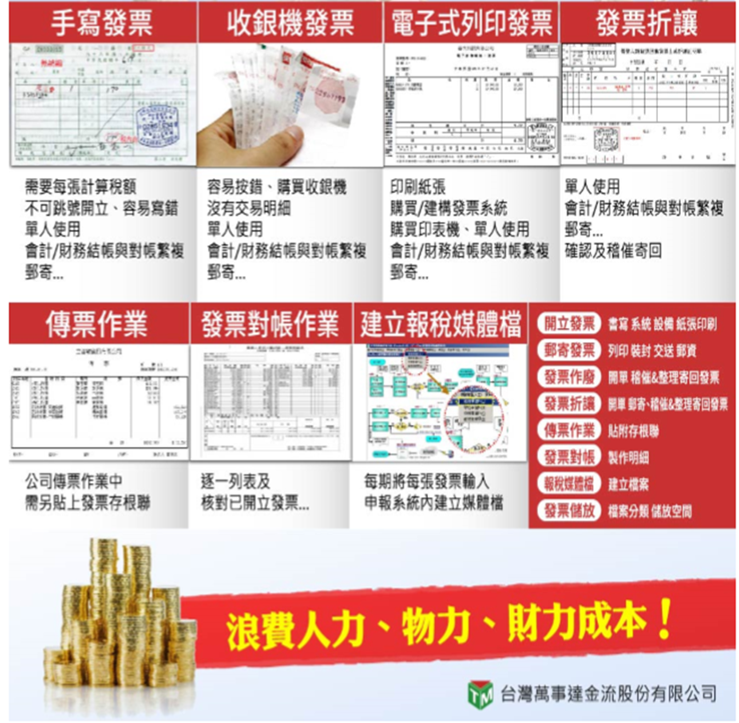
電子發票的好處
The benefits of electronic invoices

Slide 27
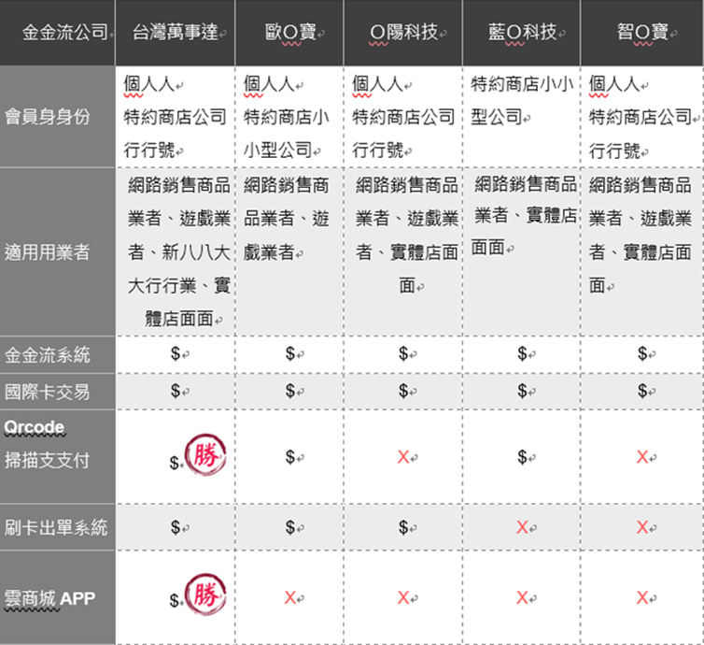
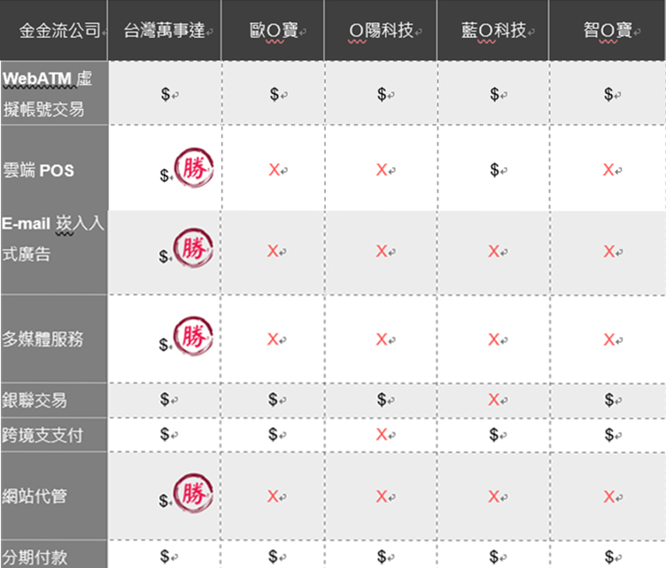

Slide 28
善用分析
ＳＷＯＴ
產品服務多元化，自產銷、流通支付、安全提供客戶一條龍式服務
品牌時間雖久但企業資本過低，比較其他同業相對短缺，實力易被忽略
S
W
優勢
劣勢
發展大數據資料庫及導客系統 提升服務功能，並透過共同行銷提高業務
O
T
同業削價競爭，降低既有利潤及服務品質，資源不足以致新興產業更新遲緩 ，政府政策影響產業發展速度，公股銀行思維落後
機會
威脅

Slide 29
刷卡機申請條件
Credit card machine application
Q 行動刷卡機 辦理需要多少時間，多少費用，需要的文件？
1.辦理自審核到裝機 7-10 天
2.一年的費用 15900 元 三年一約優惠 25900 元
3.要求店家提共資料如下:
一、營業登記證
二、公司照片(須照門牌、招牌、內部、有櫃台者拍櫃台)
三、公司存摺影本
四、負責人及保證人身分證影本
------>五、最近一期的 401 報表 <-----
Ps:
個人每月限八萬以下免開發票
申請Pos機：
個人需提供資料如下：
雙證件(其中一項一定要身分証、存簿、印章、合約)

Slide 30
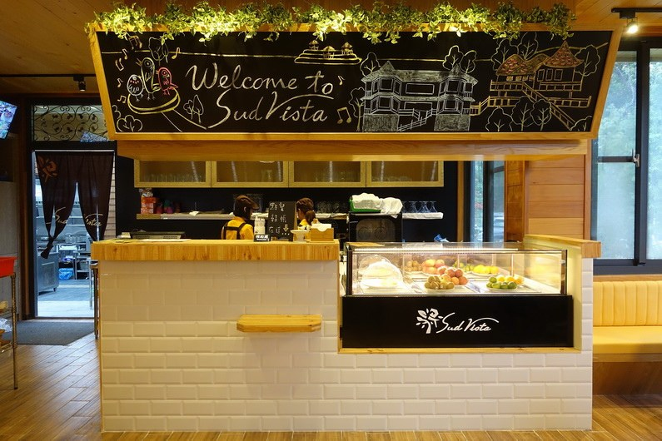
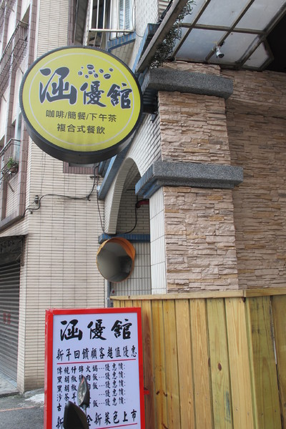
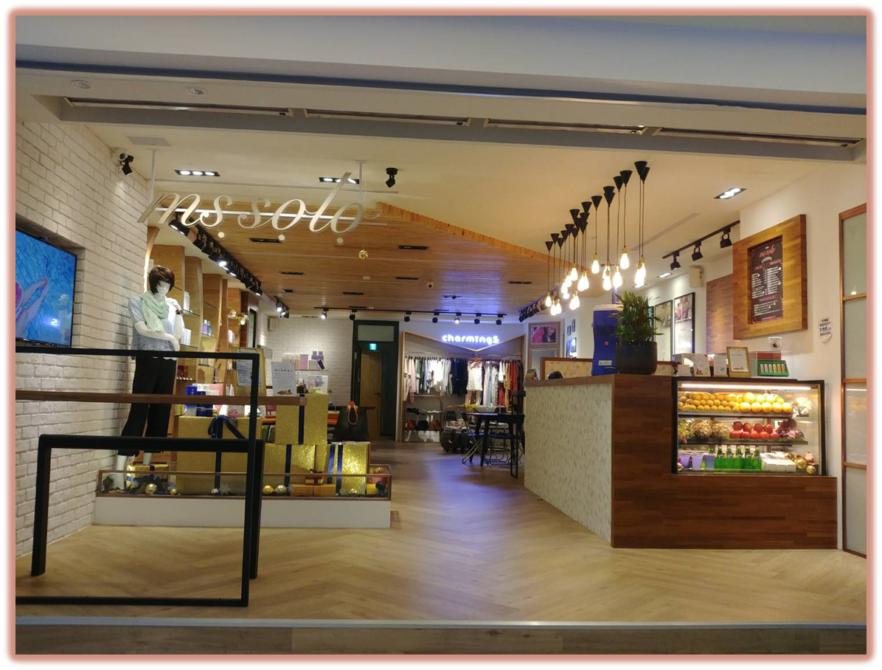





合作店家
Cooperative store
南庄蘇維拉
涵優館
台北車站
成吉思汗
蘇維拉莊園除了有餐廳，還有民宿另外值得一提的是，蘇維拉莊園裡的蝴蝶好多喔～簡直就是蝴蝶谷
基隆涵優館，同時也導入點餐系統，消費者透過二維條碼就可以輕鬆點餐，店家也可省掉大量成本
台北車站一樓店面
台北車站有許多一樓店面因應多元支付面向也選擇萬事達金流系統
知名網宏－館長
館長所經營的健身房是萬事達最好的活廣告招牌。

Slide 31
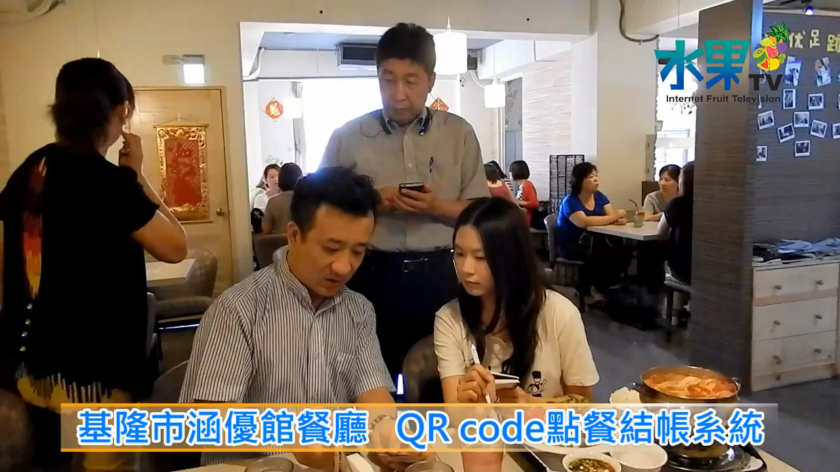

Slide 32
05
擬定開發策略
Develop a development strategy

Slide 33
方法
way
01
利用業務傭收吸引朋友
02
事先查詢該業者需求，詢問拜訪時間
03
利用店家官方網站發送傳單
04
實體陌生開發

Slide 34

擬定開發策略
Develop a development strategy
除了知道自身刷卡機的優勢除外，也要找對方法
一開始所說的企圖之外要成功的要訣就是目標加方法
鎖定目標找對方法那麼成功就快了
區域性
行業別
先針對某一城市
或是某一區域開發
針對某一行業別開發，故而更清楚專一問題
開發方式
夥同開發
電訪、實體開發
網路多媒體開發
初起若是不會談,可與朋友一起結伴去談,而從中找尋問題增進經驗
舉例說明，一開始可能電訪前一百間都是沒有成果的，那麼在這過程中我們不斷地介紹以及推銷自己名片，可能在第一百零一間成功時，後續透過店家的介紹，使自己的業績及財富更快的成長。

Slide 35

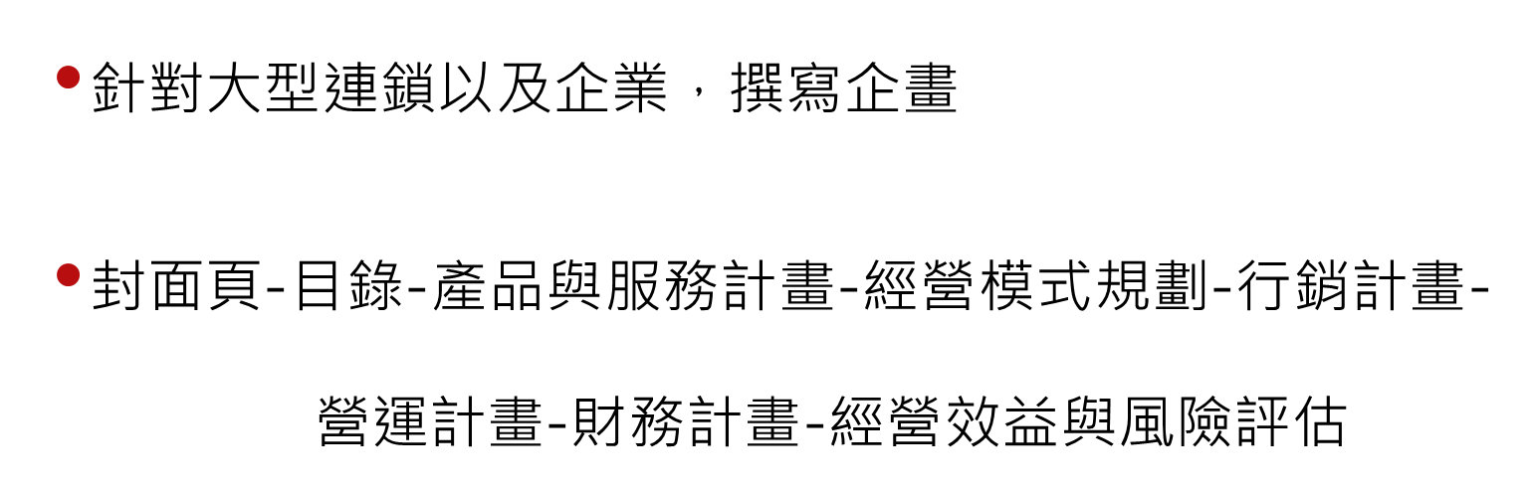
專案企劃
Project planning

Slide 36
感謝聆聽
[觀念建置] [商務演練] [文件類別] [PPT演示]
部門：業務部
時間：2018年04月

